Slide 1
Министерство образования РМ
Портфолио
Митряшкиной Екатерины Николаевны,
учителя начальных классов
МОУ «Средняя общеобразовательная школа № 11»
г. о. Саранск
Дата рождения: 17.06.1993г.
Профессиональное образование: высшее, МГПИ им. М. Е. Евсевьева, учитель начальных классов и учитель информатики по специальности «050708 Педагогика и методика начального образования с дополнительной специальностью 050202 Информатика»; № диплома 101305 0301191, дата выдачи 06.07.2015.
Стаж педагогической работы (по специальности): 7 лет
Общий трудовой стаж: 7 лет
Наличие квалификационной категории: соответствие
Дата последней аттестации: №120/1 лс от 20.10.2017 г.

Slide 2
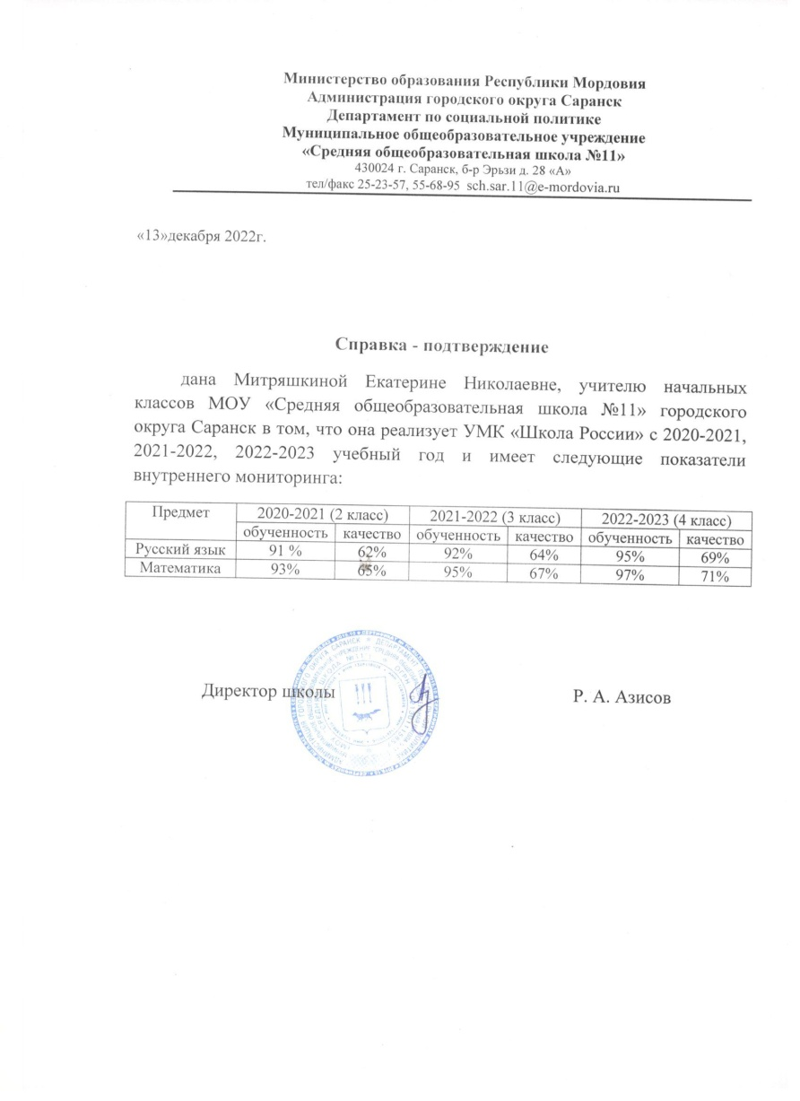
1. Стабильные положительные результаты (положительная динамика) освоения обучающимися образовательных программ по итогам мониторингов, проводимых организацией

Slide 3
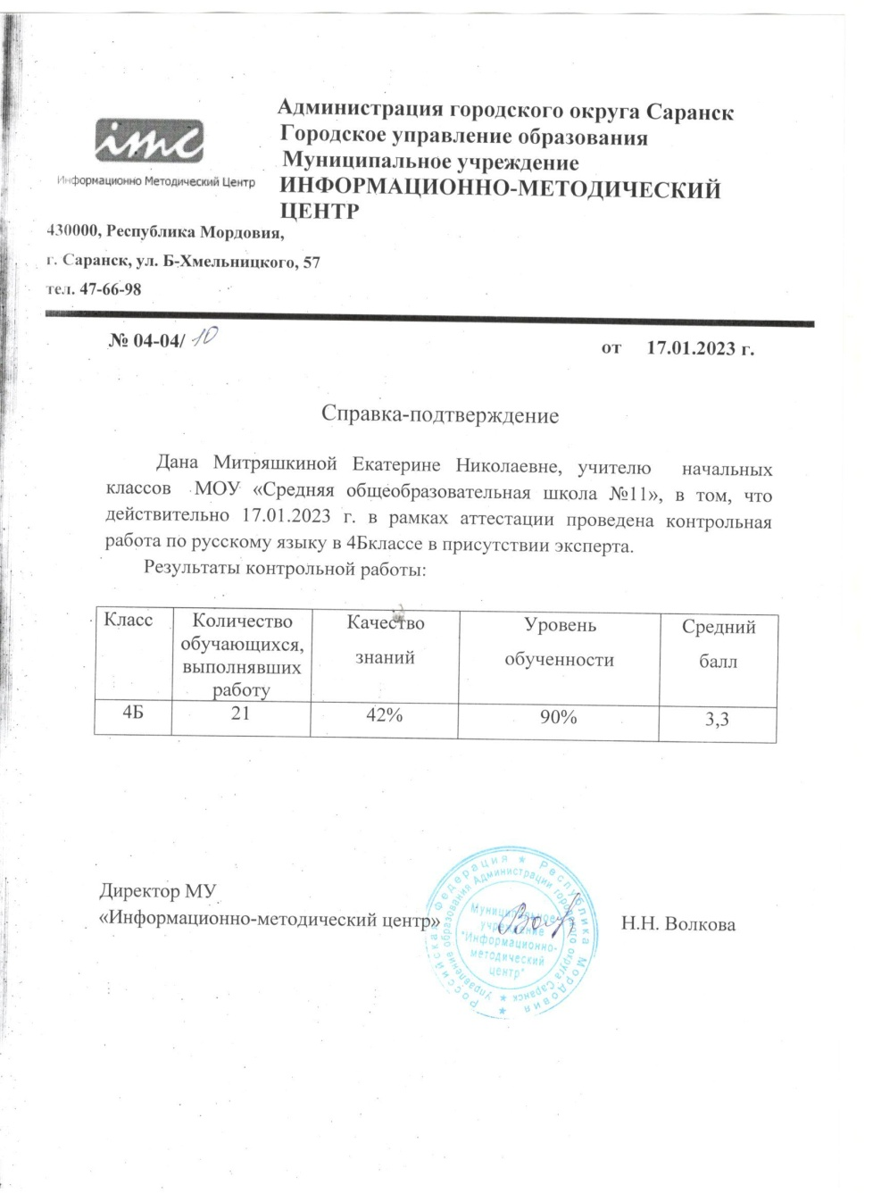
2. Положительные результаты освоения обучающимися образовательных программ по итогам внешнего мониторинга системы образования

Slide 4
3. Реализация:
- программ углубленного изучения предмета;
- профильного обучения
Программа углубленного изучения предмета, профильного обучения не реализуется

Slide 5
4. Участие в инновационной (экспериментальной) деятельности
нет

Slide 6
5. Результаты участия обучающихся во
Всероссийской предметной олимпиаде
Муниципальный уровень: 1
Республиканский уровень:
Российский уровень:
Международный уровень

Slide 7
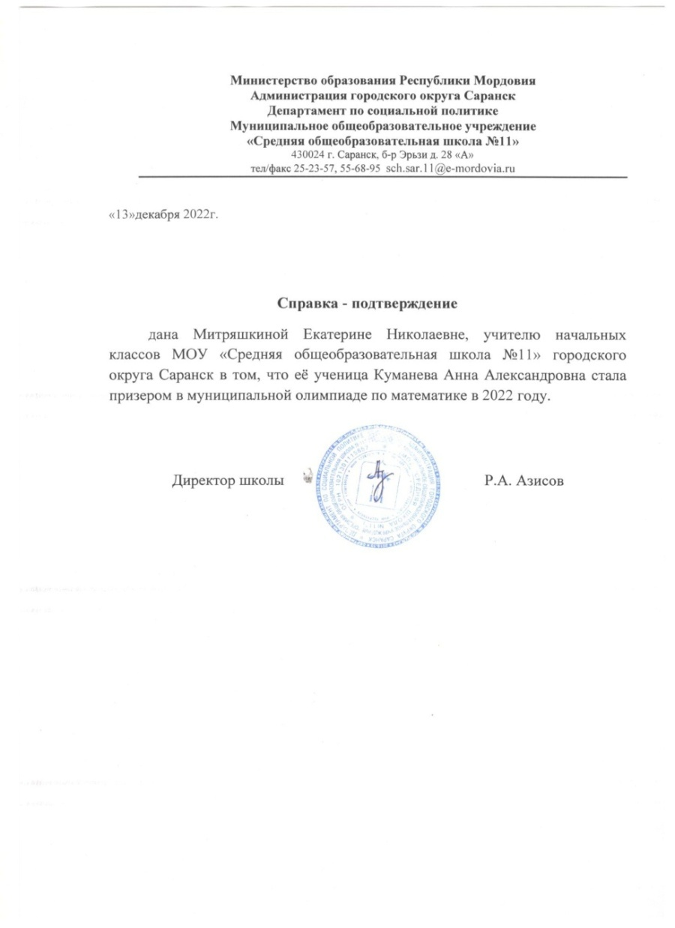
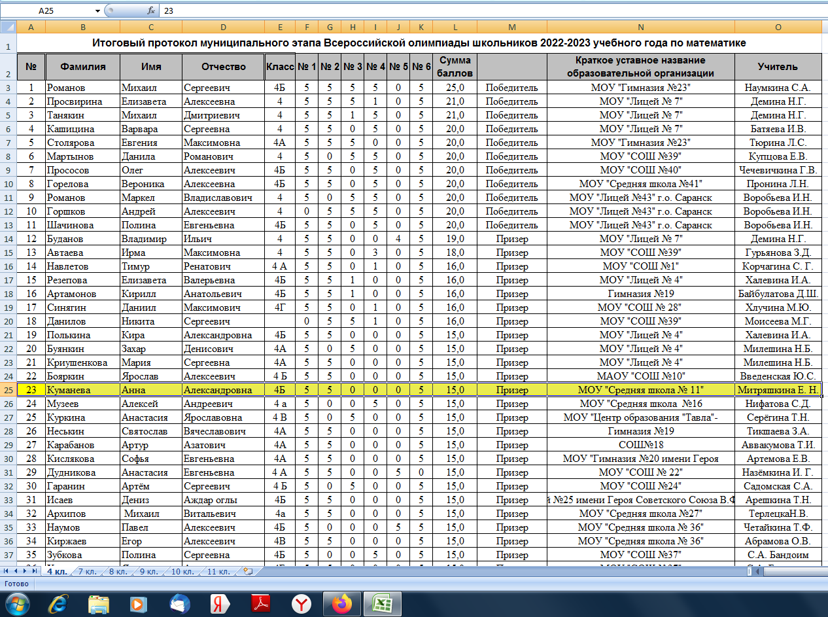
5. Муниципальный уровень.

Slide 8
6. Позитивные результаты внеурочной деятельности обучающихся по учебным предметам
Сеть Интернет:
Победы и призовые места — 5
Муниципальный уровень:
Победы и призовые места — 7
Республиканский уровень:
Российский уровень:
Международный уровень:

Slide 9
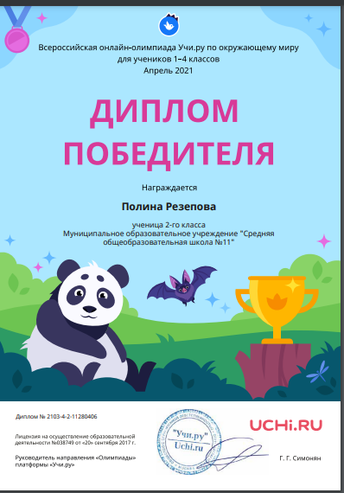
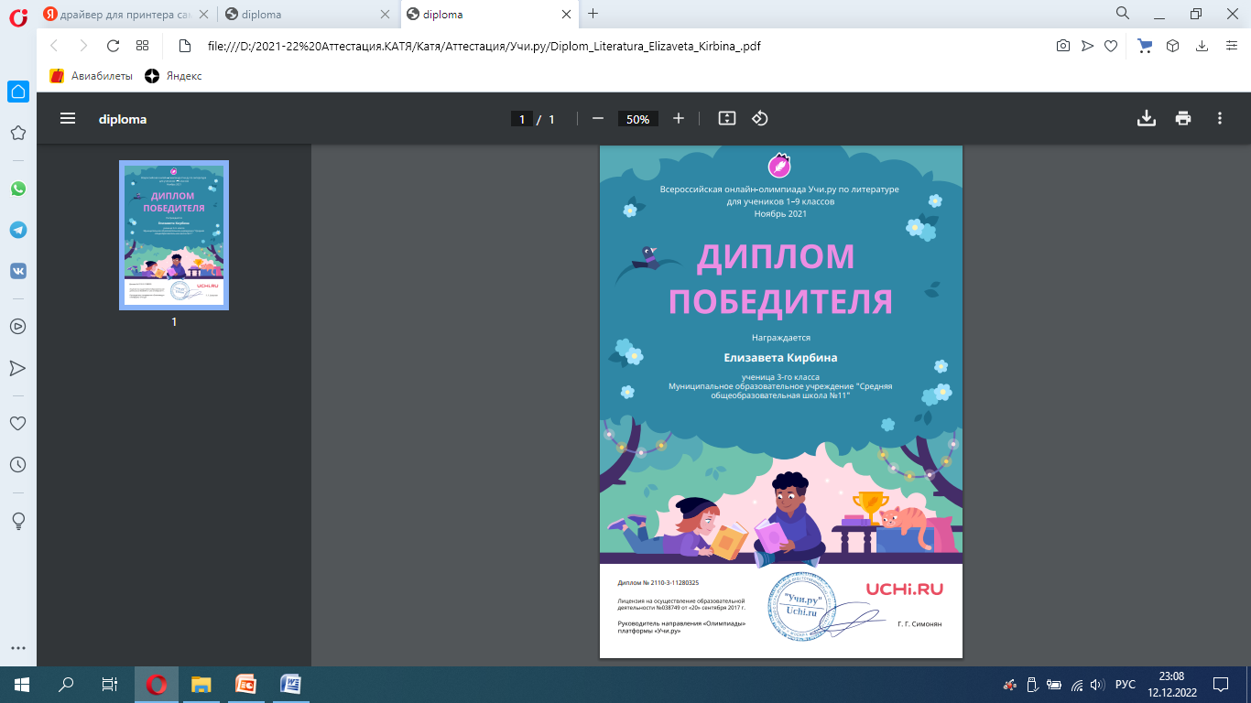
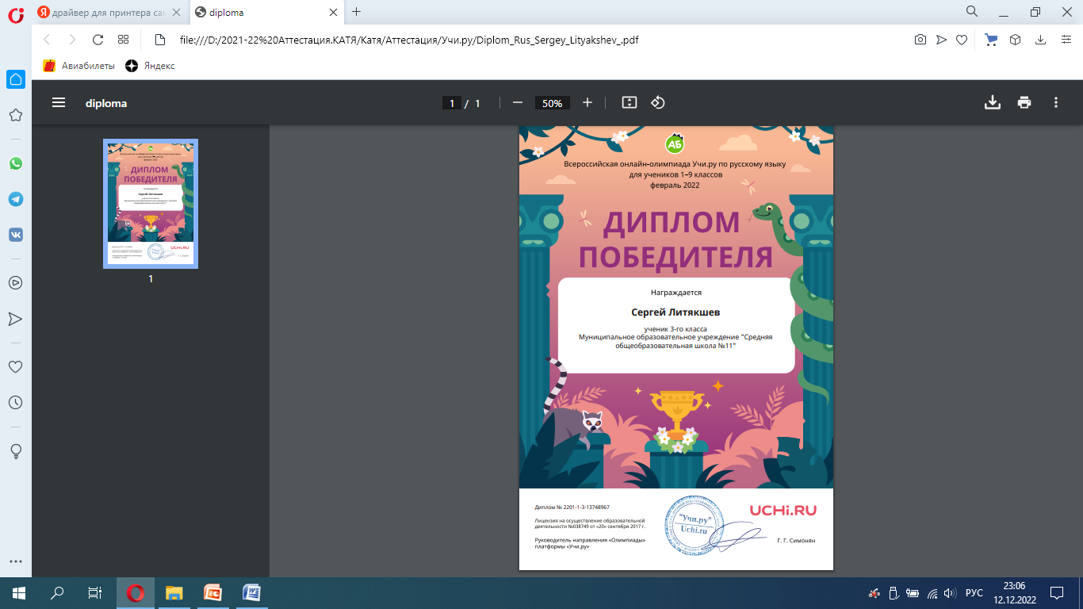
6. Сеть Интернет

Slide 10
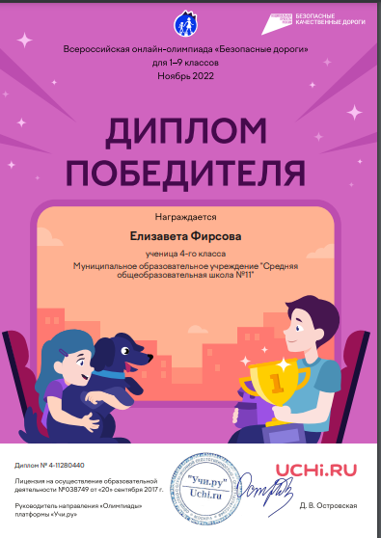
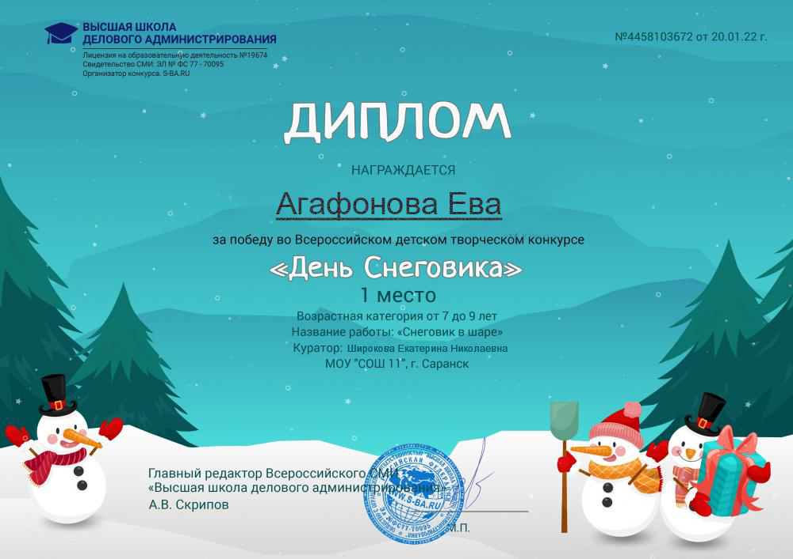
6. Сеть Интернет

Slide 11
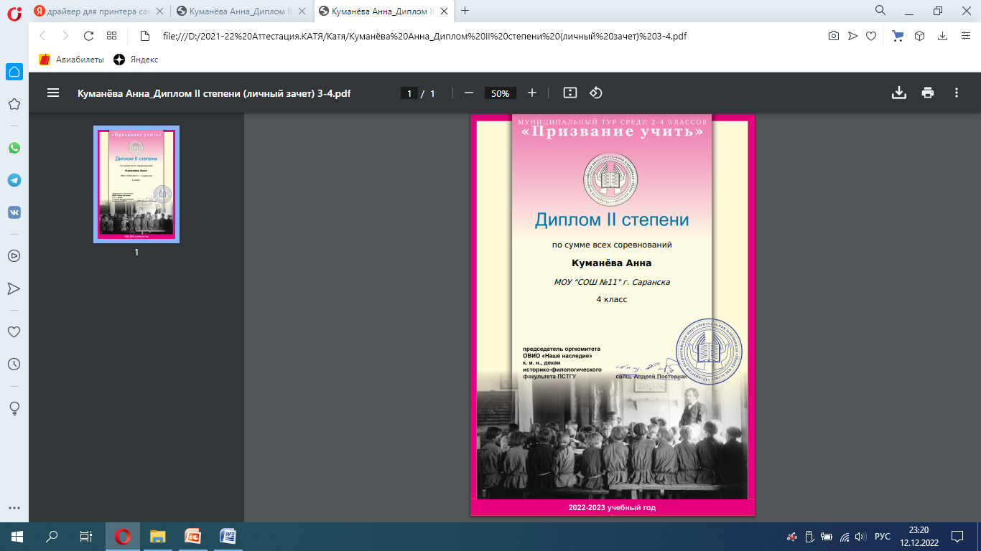
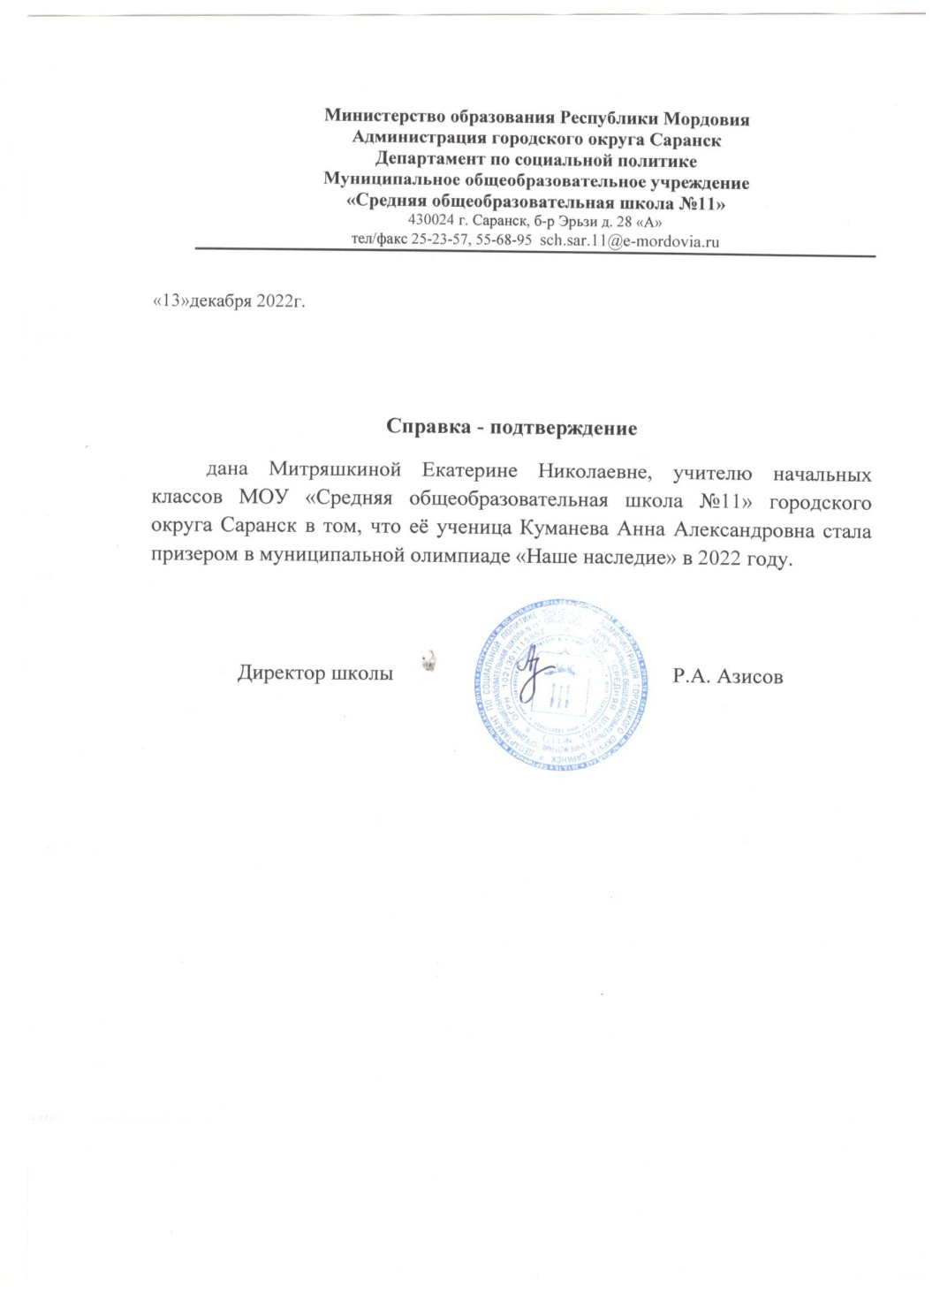
6. Муниципальный уровень

Slide 12


6. Муниципальный уровень

Slide 13

6. Муниципальный уровень

Slide 14

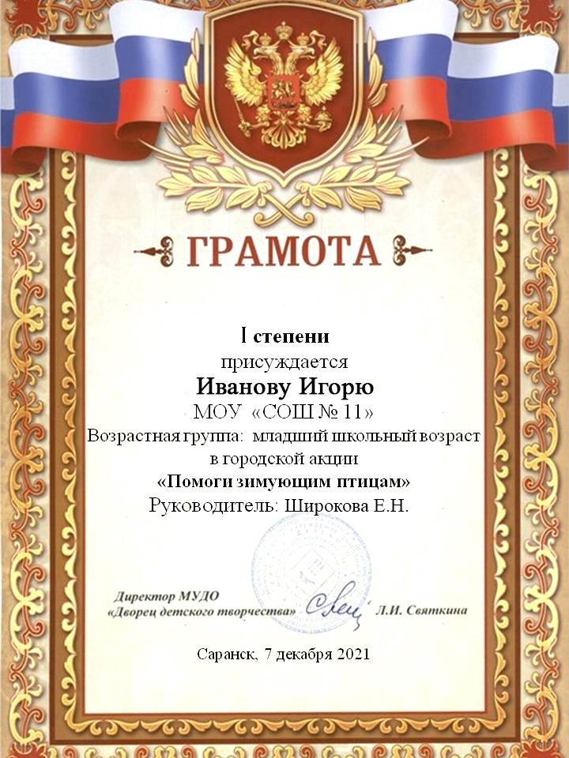
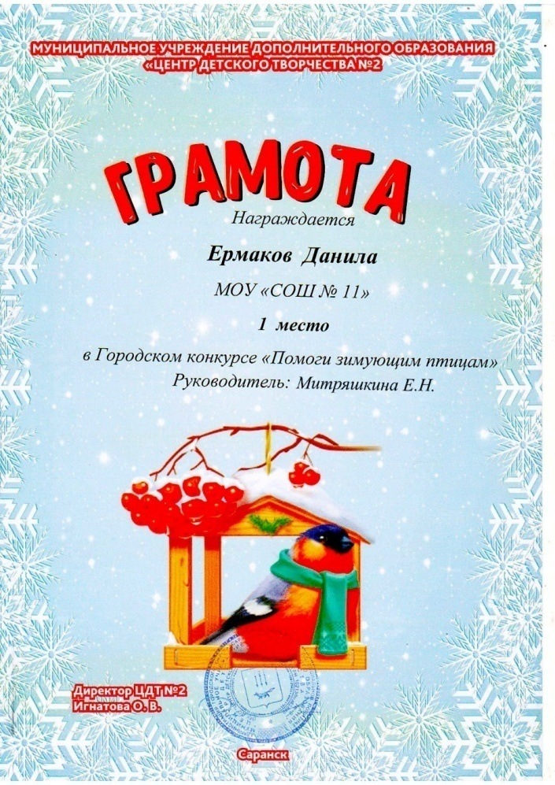
6. Муниципальный уровень

Slide 15
6. Республиканский уровень

Slide 16
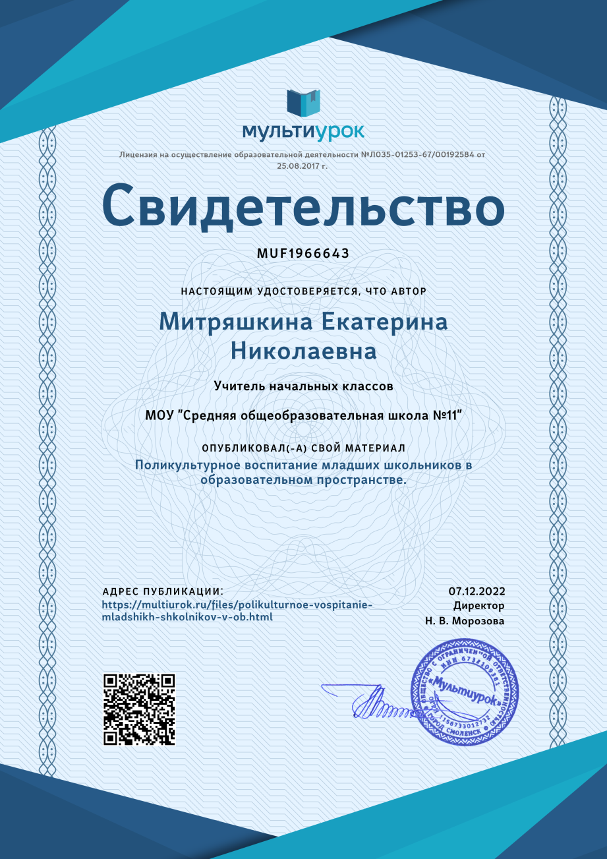
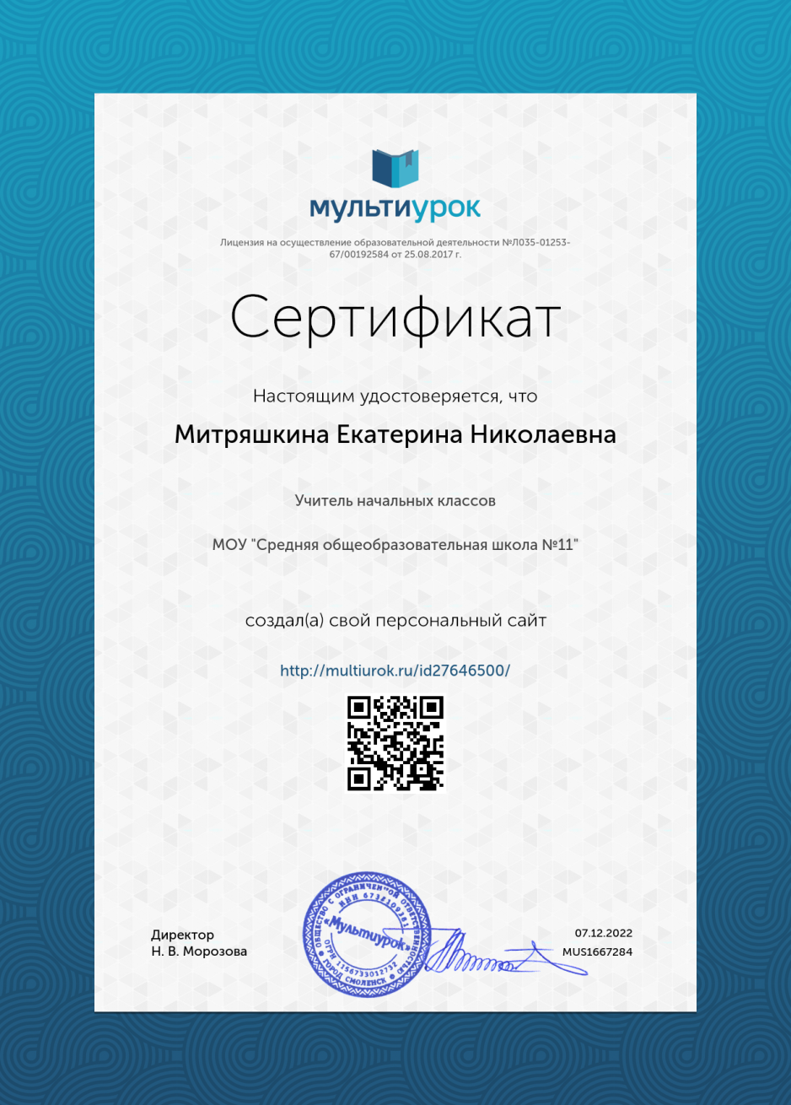
7. Наличие публикаций
Сеть Интернет :

Slide 17
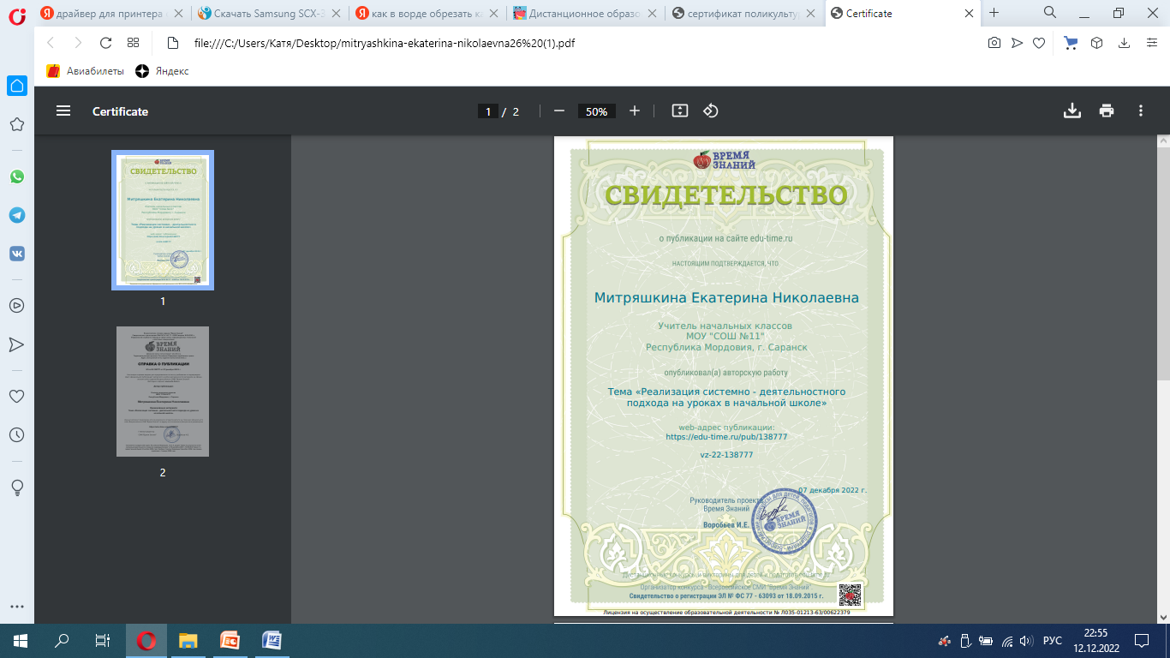
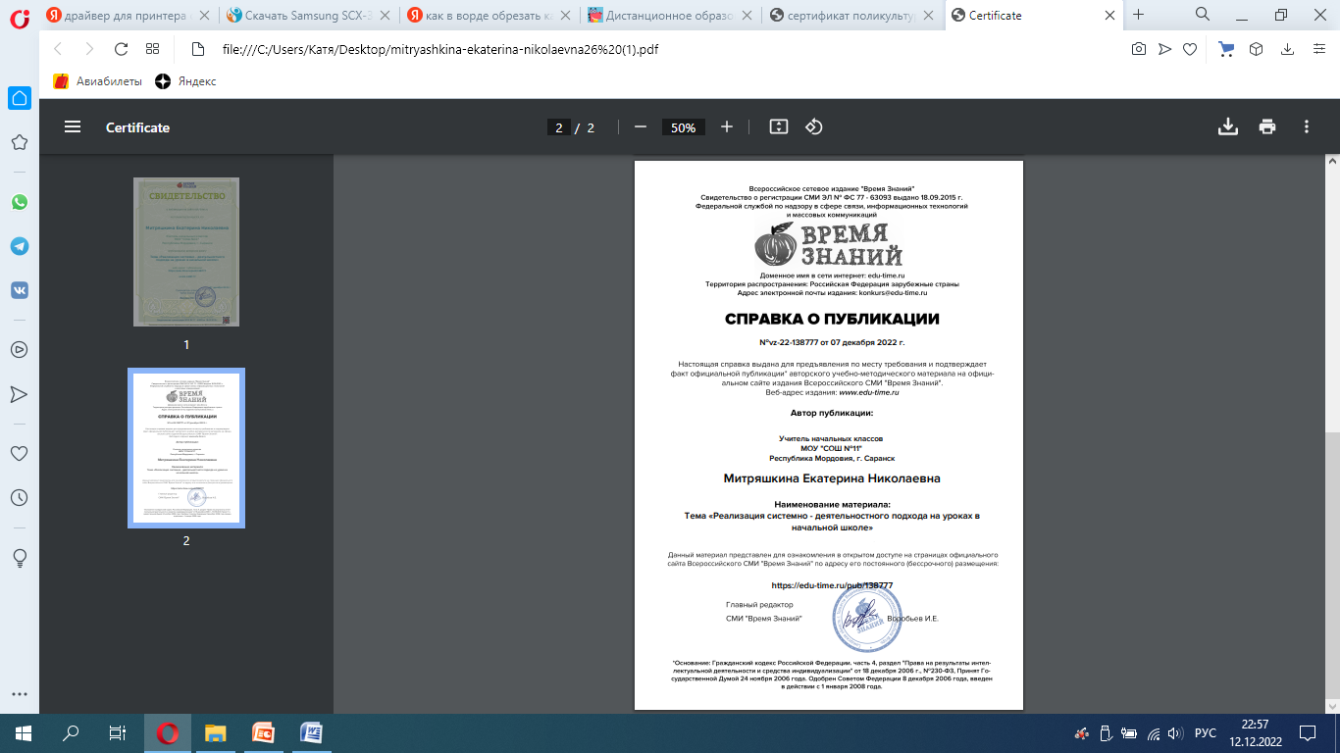
7. Наличие публикаций
Сеть Интернет :

Slide 18
7. Наличие публикаций
Всероссийский уровень:

Slide 19
8. Наличие авторских программ, методических пособий, методических рекомендаций

Slide 20
9. Выступления на заседаниях методических советов, научно-практических конференциях, педагогических чтениях, семинарах, секциях, форумах, радиопередачах (очно) и т.д.
Образовательная организация:
Выступления на методическом объединении:
«Личностная компетенция школьника и методы ее оценивания», 2020 г.
«Проектная деятельность младших школьников, как фактор успешности воспитания и обучения», 2021 г.
«Формирование функциональной грамотности в начальной школе», 2022 г.
Выступления на педагогическом совете школы:
«Разнообразные психолого-педагогические технологии, используемые на уроках и во внеурочной деятельности в начальной школе», 2022г.
Муниципальный уровень:
«Нестандартные формы работы на уроках окружающего мира в начальной школе», 2022г.
Республиканский уровень:
«Современные технологии духовно-нравственного развития обучающихся на уроках ОРКСЭ», 2018г
Российский уровень:
Международный уровень:

Slide 21
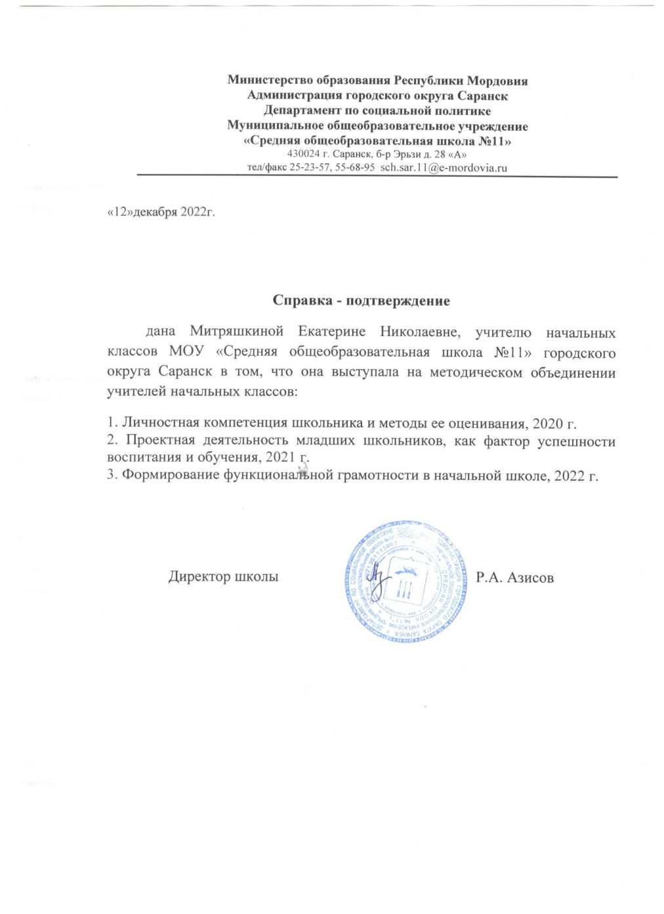
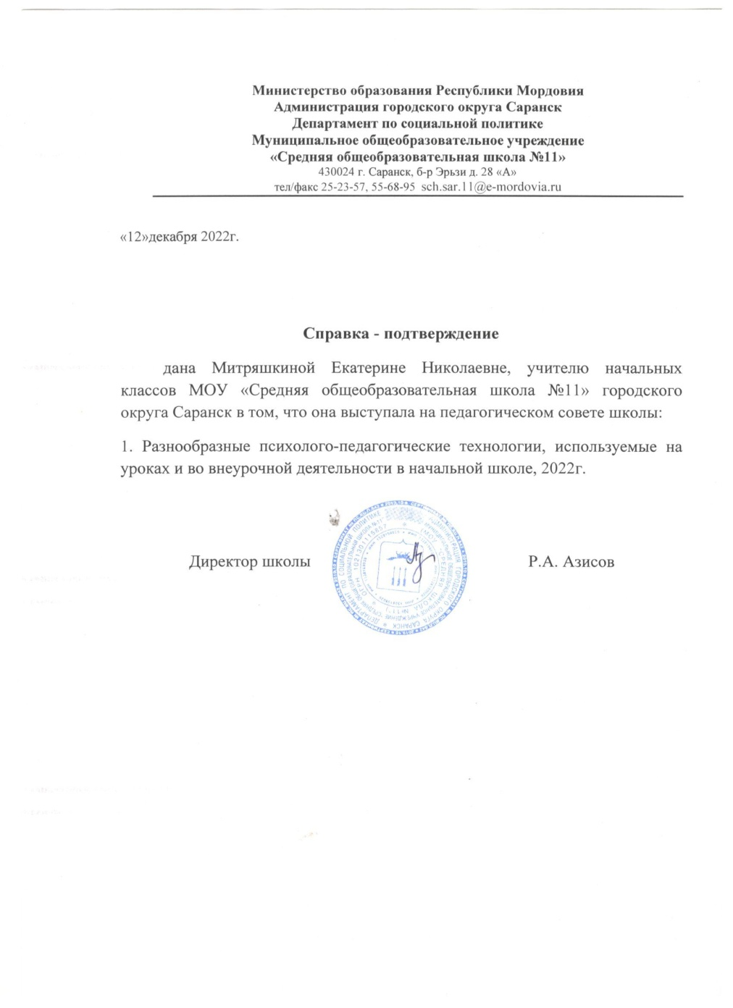
9. Образовательная организация

Slide 22
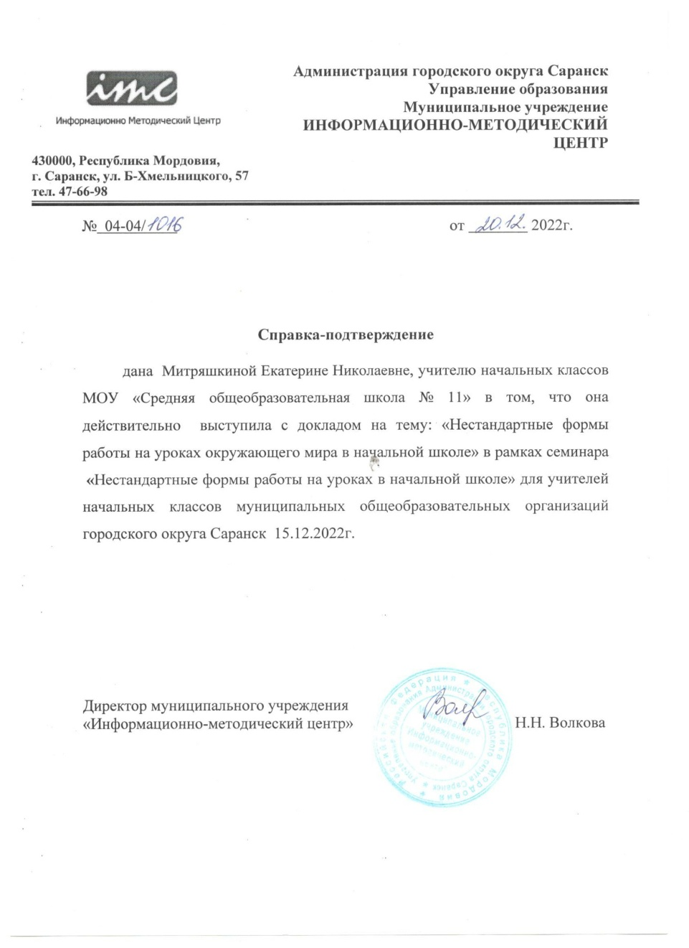
9. Муниципальный уровень

Slide 23
9. Республиканский уровень

Slide 24
9.Всероссийский уровень

Slide 25
9.Международный уровень

Slide 26
10. Проведение открытых уроков, мастер-классов, мероприятий (очно)
Образовательная организация:
1. Буква Ю. Звуки буквы Ю. Написание слогов и слов со строчной буквой Ю, 2019 г.;
2. Письменные вычисления с многозначными числами, 2020 г.;
3. Творчество Н. А. Некрасова. «Славная осень!», 2021 г.;
4. Изменение имен Существительных по падежам в единственном и множественном числе, 2022 г.
Муниципальный уровень:
Республиканский уровень: 1
Российский уровень:
Международный уровень:

Slide 27
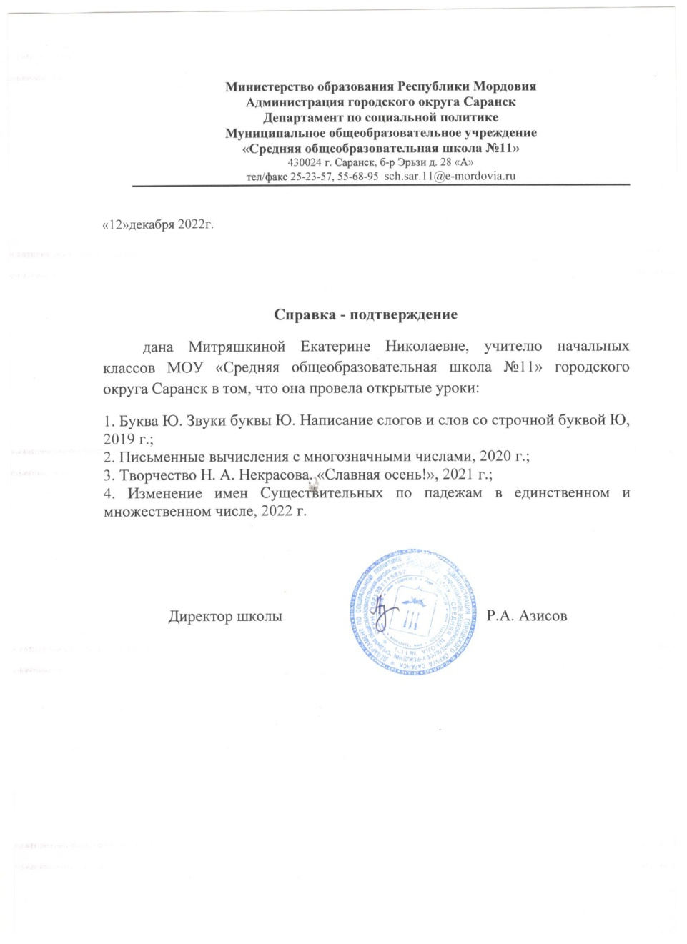
10. Проведение открытых уроков, мастер-классов, мероприятий (очно)

Slide 28
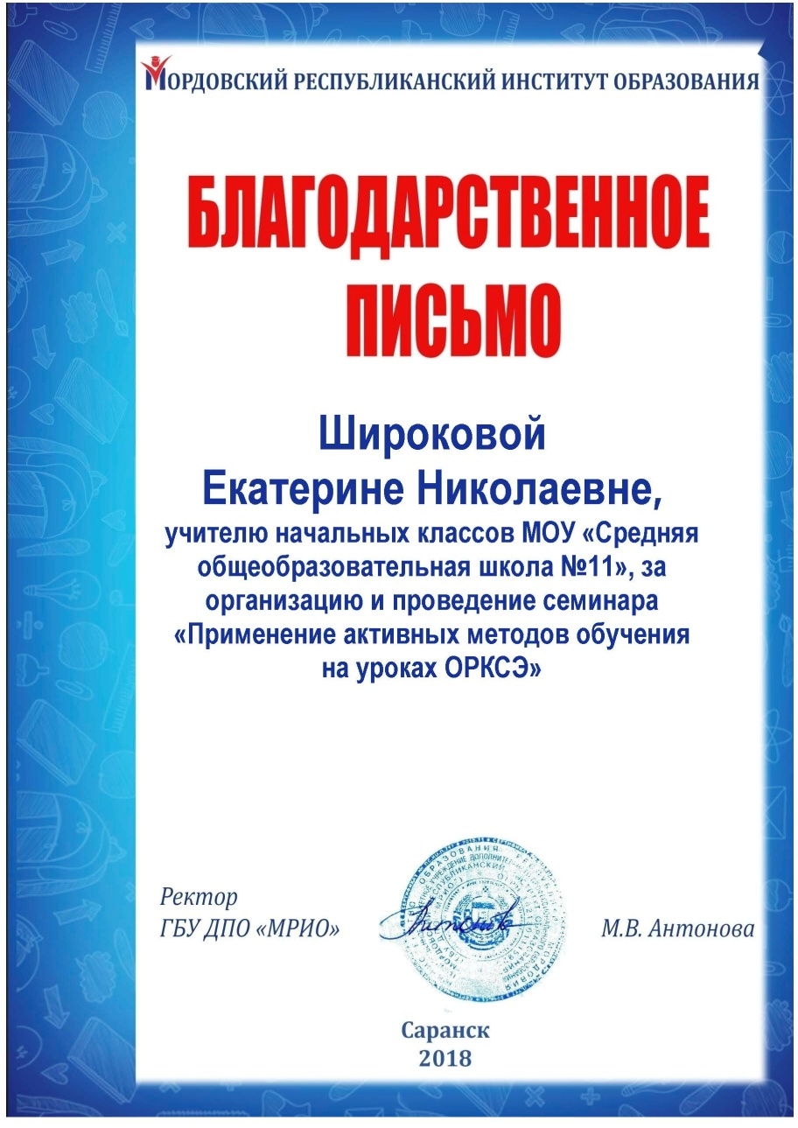
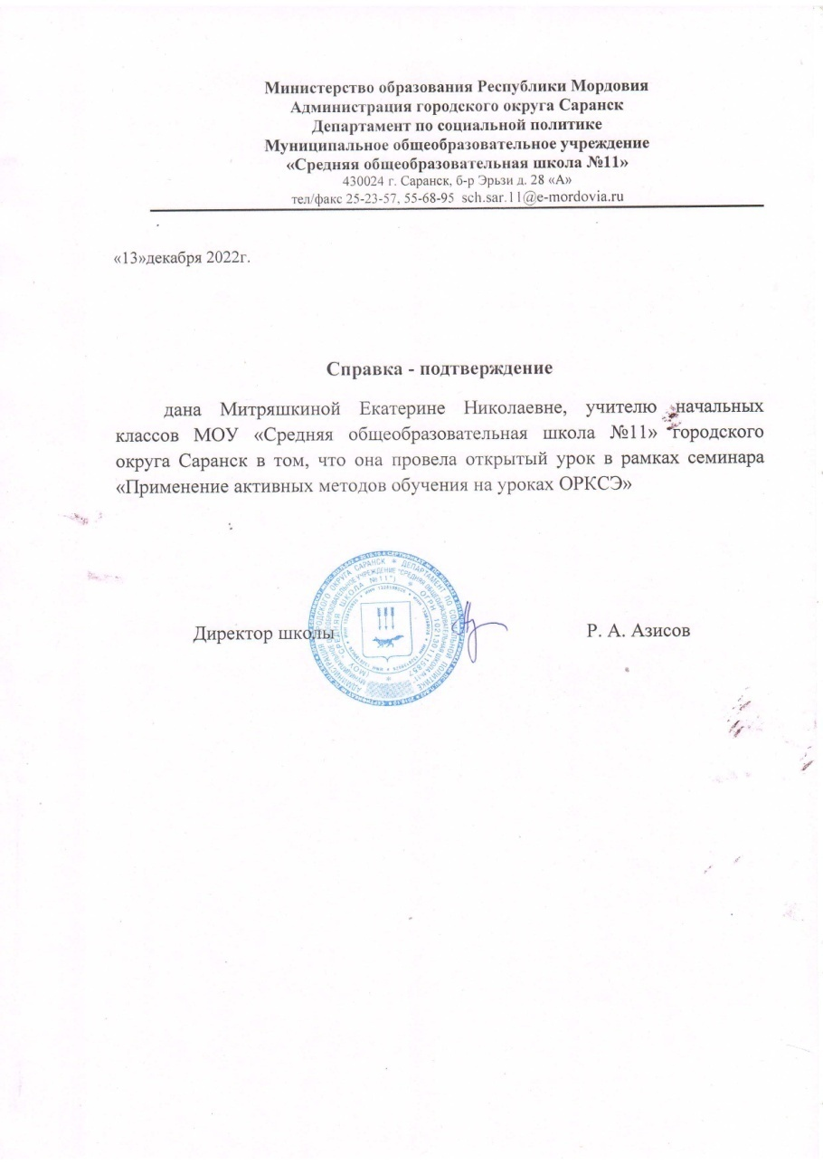
10. Проведение открытых уроков, мастер-классов, мероприятий (очно)

Slide 29
11. Наставничество

Slide 30
12.Экспертная деятельность

Slide 31
13. Общественно-педагогическая активность педагога : участие в работе педагогических сообществ, комиссий, жюри конкурсов
Образовательная организация:
Муниципальный уровень: Член жюри муниципальной олимпиады «Наше наследи», 2022г.
Республиканский уровень:
Российский уровень:

Slide 32
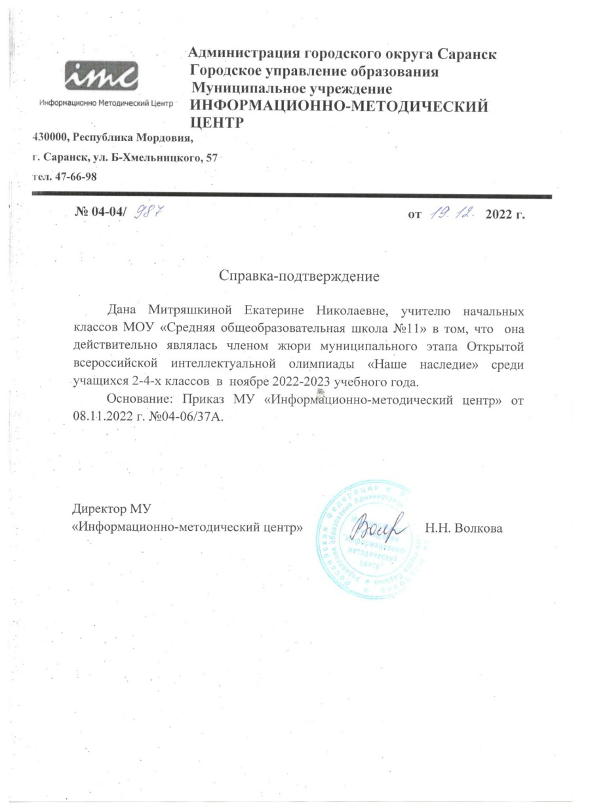
13. Муниципальный уровень

Slide 33
14. Участие педагога в профессиональных конкурсах
На порталах сети Интернет: 1
Муниципальный уровень: 1
Республиканский уровень:
Российский уровень:

Slide 34

14. На порталах сети Интернет

Slide 35
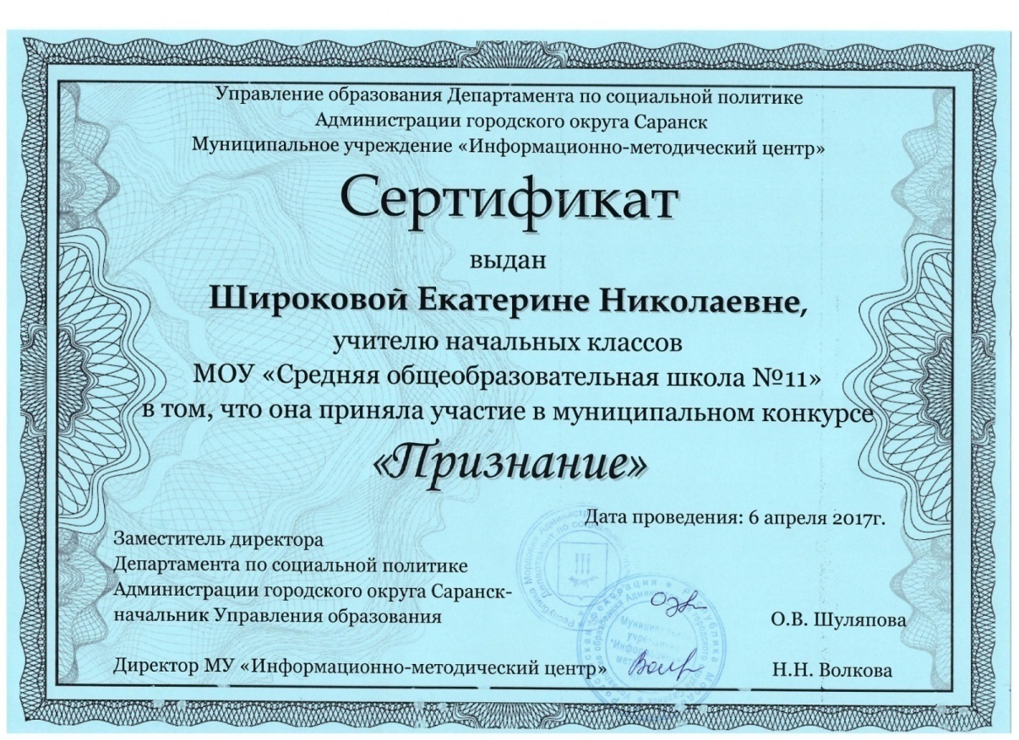
15. Муниципальный уровень

Slide 36
15. Республиканский уровень

Slide 37
16. Награды и поощрения
Сеть Интернет: 5
Муниципальный уровень: 1
Республиканский уровень: 5
Российский уровень:

Slide 38
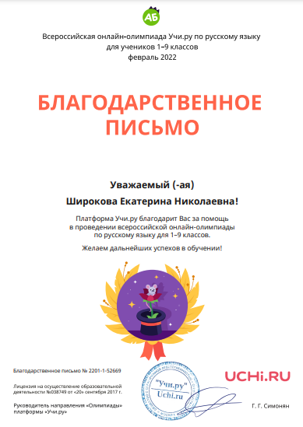
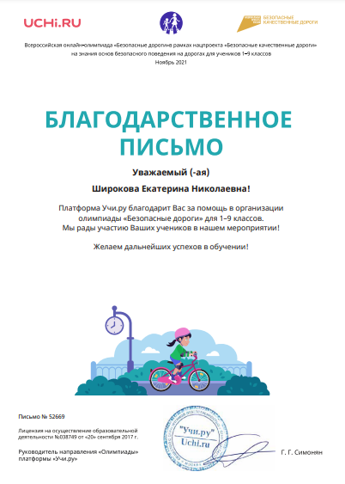
16. Награды и поощрения
Поощрения с различных сайтов и порталов сети Интернет

Slide 39

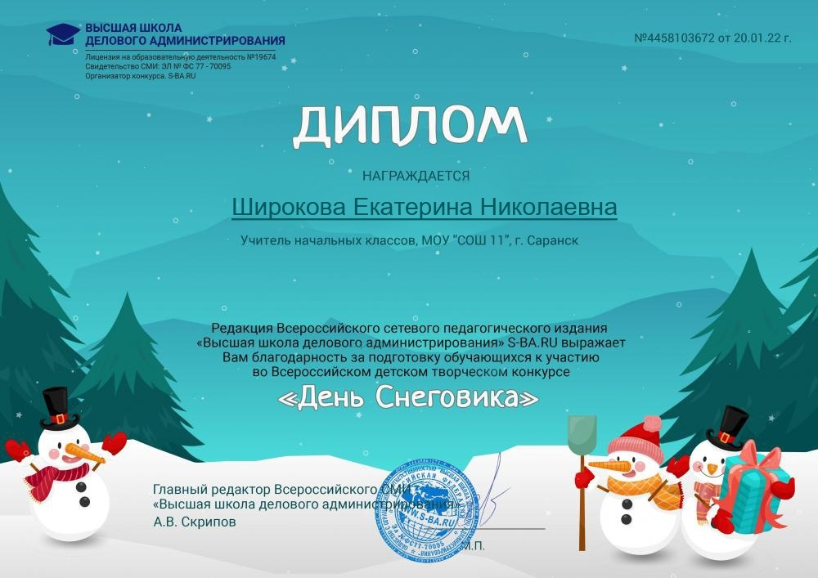
16. Награды и поощрения
Поощрения с различных сайтов и порталов сети Интернет

Slide 40
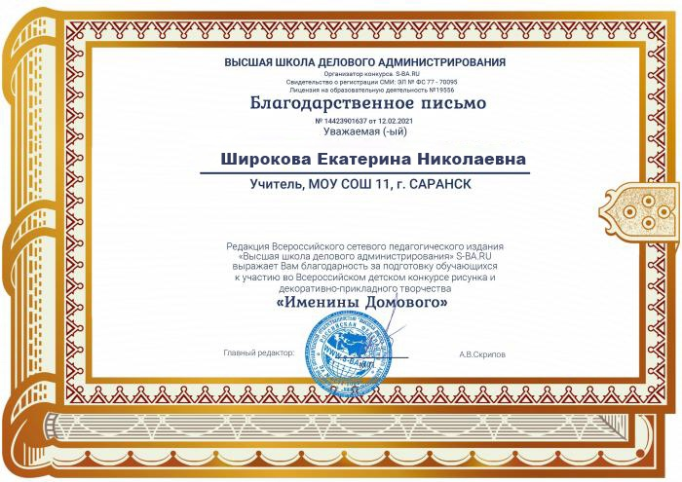
16. Награды и поощрения
Поощрения с различных сайтов и порталов сети Интернет

Slide 41
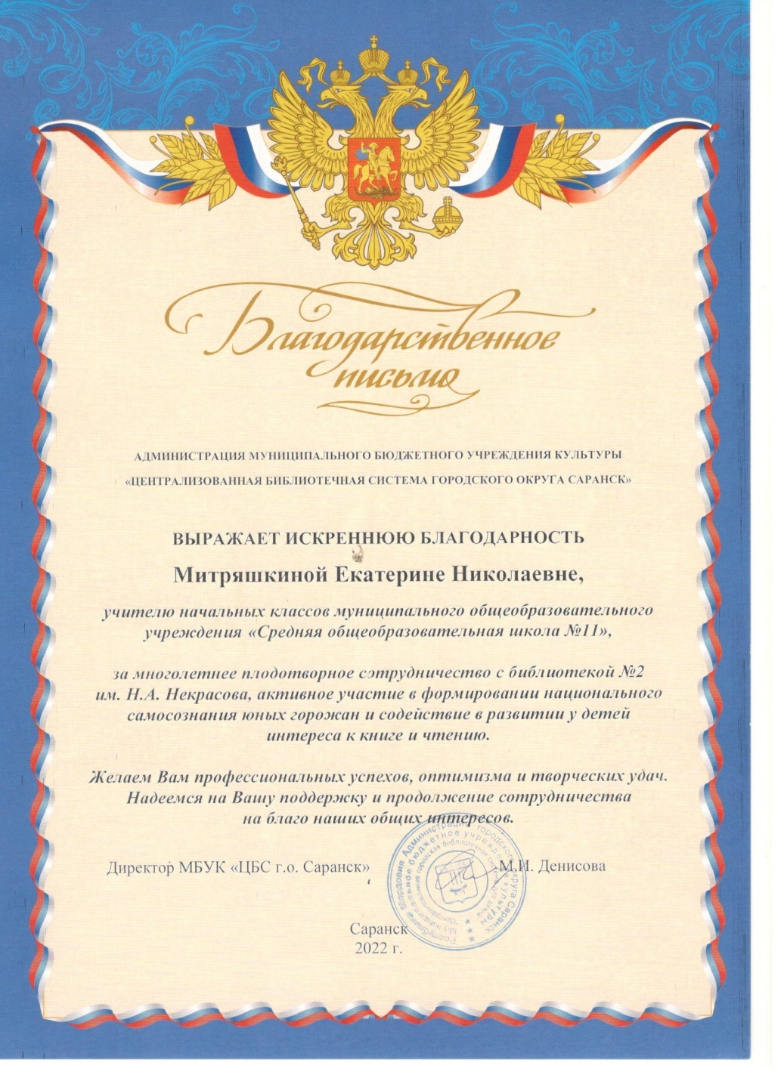
16. Муниципальный уровень

Slide 42
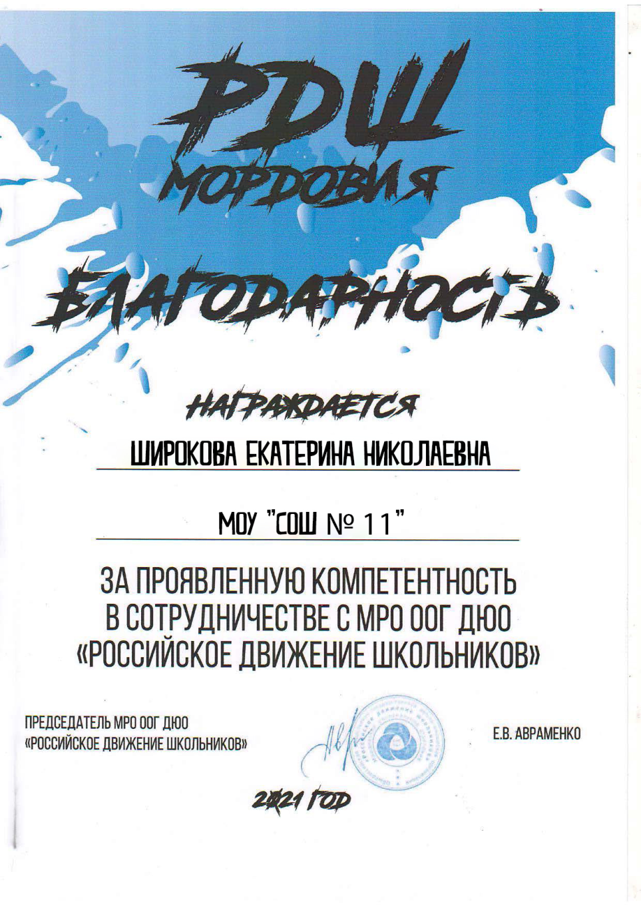
15. Республиканский уровень

Slide 43
15. Российский уровень

